Slide 1
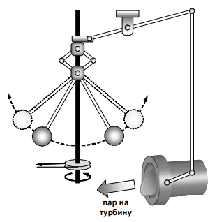
1
Лекция 1. Теория динамических систем
1. Введение в теорию автоматического управления
Развитие теории управления началось в период промышленной революции в XIX веке. Сначала это направление в науке разрабатывалось механиками для решения задач регулирования, то есть поддержания заданного значения частоты вращения, температуры, давления в технических устройствах (например, в паровых машинах).
Процессы управления и обработки информации в системах любой природы изучает наука кибернетика. Один из ее разделов, связанный главным образом с техническими системами, называется теорией автоматического управления.
В задачах управления всегда есть два объекта – управляемый и управляющий. Управляемый объект обычно называют объектом управления, а управляющий объект – регулятором.
Например, при управлении частотой вращения объект управления – это двигатель (электромотор, турбина). Самый знаменитый из первых механических регуляторов – центробежный регулятор Уатта для стабилизации частоты вращения паровой турбины.
Курс лекций «Учебно-исследовательская работа студентов»

Slide 2
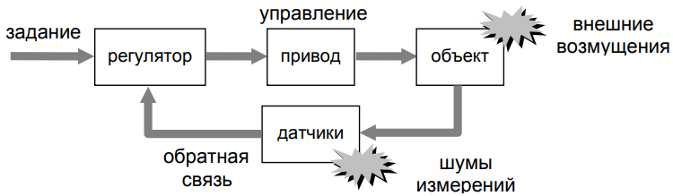
2
1. Введение в теорию автоматического управления
Структурную схему системы управления представлена на рисунке.
Например, в системе управления курсом корабля
• объект управления – это сам корабль, находящийся в воде; для управления его курсом используется руль, изменяющий направление потока воды;
• регулятор – цифровая вычислительная машина;
• привод – рулевое устройство, усиливает управляющий сигнал и преобразует в поворот руля;
• датчики – измерительная система, определяющая фактический курс;
• внешние возмущения – морское волнение и ветер, отклоняющие корабль от заданного курса;
• шумы измерений – это ошибки датчиков.
Системы с обратной связью называют замкнутыми, поскольку информация передается по замкнутому контуру.
Лекция 1. Теория динамических систем

Slide 3
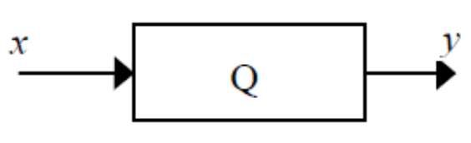
3
2. Математическое описание линейных блоков
Рассмотрим линейный блок Q, преобразующий входной сигнал x(t) в выходной сигнал y(t) (рис. 1).
Рис. 1. Исследуемая система
Напомним, что блок называется линейным, если он удовлетворяет принципу суперпозиции. Это означает, что если y₁ и y₂ - реакции блока на входные сигналы x₁ и x₂ , то реакция блока на входной сигнал x = c₁ x₁ + c₂ x₂ должна быть равна y = c₁ y₁ + c₂ y₂ при любых числах c₁, c₂ и любых сигналах x₁, x₂.
Например, линейность интегратора, описываемого уравнением y=a∫xdt, следует из известного правила "интеграл суммы равен сумме интегралов":
Удобным средством для моделирования структурных схем в системе MATLAB является SIMULINK. Он содержит библиотеки различных блоков, из которых в рабочем окне с помощью мышки строится структурная схема модели.
Лекция 1. Теория динамических систем

Slide 4
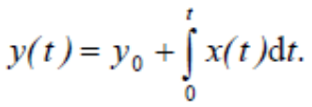
4
1. Математическое описание линейных блоков
Рассмотрим некоторые из типовых вычислительных блоков.
Масштабный усилитель (обозначается треугольником с надписью gain) реализует математическую зависимость
y=ax,
где а – коэффициент усиления. Если а = –1 то масштабный усилитель превращается в инвертор у = – х.
Сумматор (обозначается кружком, треугольником или прямоугольником с надписью sum) реализует зависимость
y = ±x₁ ±x₂ ±x₃.
Простейший динамический блок – интегратор (изображается треугольником или прямоугольником с обозначением 1/s внутри и надписью integrator)
Для установки начального условия у₀ надо войти внутрь блока, щелкнув по нему мышкой.
Соединяя блоки определенным образом между собой, получают схемы для реализации различных функций времени, решения дифференциальных уравнений, моделирования технических объектов.
Лекция 1. Теория динамических систем

Slide 5

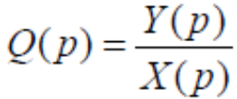
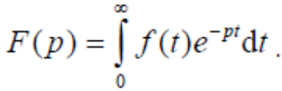
5
1. Математическое описание линейных блоков
Блок для моделирования произвольной передаточной функции (transfer function). Он обозначается прямоугольником с надписью Transfer Fcn и обозначением 1/(1+s) внутри. Он, в частности, позволяет моделировать линейные блоки, которые можно описать дифференциальным уравнением первого порядка
При исследовании и моделировании бортовых систем такими уравнениями пользуются для описания динамики автопилотов, сервоприводов и измерительных датчиков. Постоянные коэффициенты a₀, a₁, b₀, b₁ зависят от технических параметров соответствующих устройств.
Определение 1. Передаточной функцией Q(p) линейного блока называется отношение изображений по Лапласу его выходного и входного сигналов
Напомним, что изображение по Лапласу F(p) функции f(t) задается формулой
Оно определено для функций f(t), равных нулю при t < 0.
Лекция 1. Теория динамических систем

Slide 6
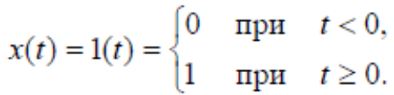
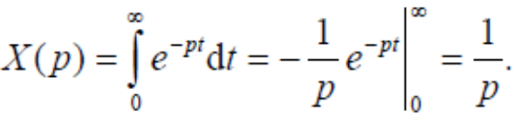
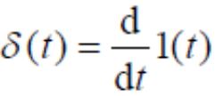
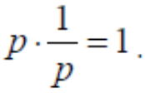
6
1. Математическое описание линейных блоков
Функцией единичного скачка (единичной функцией) называется функция
Ее изображение по Лапласу имеет вид
Производная по времени от функции единичного скачка называется дельта-функцией:
Операции дифференцирования по времени соответствует умножение на оператор р в области изображений по Лапласу, поэтому для изображения функции δ(t) получаем
В пакете MATLAB для получения единичной функции имеется команда stepfun. В SIMULINK эта функция получается с помощью блока step, находящегося в библиотеке Sources (источники).
Лекция 1. Теория динамических систем

Slide 7
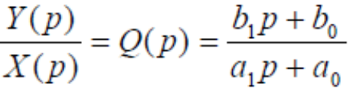
7
1. Математическое описание линейных блоков
Установим вид передаточной функции блоков первого порядка. Для этого применим к обеим частям уравнения (1) преобразование Лапласа (начальные условия считаем нулевыми)
Отсюда получаем
Замечание 1. В зарубежной литературе (и в SIMULINK) в качестве аргумента передаточной функции используется буква s. Мы употребляем букву р, придерживаясь традиций отечественной учебной литературы.
Замечание 2. В определении ПФ не оговаривается вид входного сигнала. Дело в том, что для линейных блоков отношение Y(p) / X(p) не зависит от вида x(t). Поэтому при нахождении ПФ можно использовать любой входной сигнал.
Лекция 1. Теория динамических систем

Slide 8
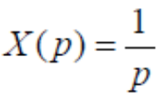
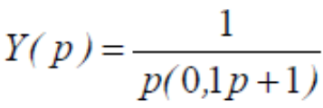
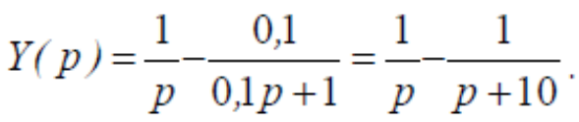

8
1. Математическое описание линейных блоков
Ввиду того, что реакция звена на импульсное или ступенчатое воздействие исчерпывающим образом характеризует линейное звено, в теории управления для них используются специальные термины.
Определение 2. Импульсной весовой характеристикой (весовой функцией) q(t) называется реакция звена на входной сигнал x(t) = δ(t).
Определение 3. Импульсной переходной характеристикой (переходной функцией) p(t) называется реакция звена на входной сигнал x(t) = 1(t).
Пример. Найдем реакцию сервопривода с передаточной функцией Q(p) = k / (Tp+1) (апериодическое звено) на управляющее воздействие x(t)=1(t). Коэффициент усиления сервопривода k=1, постоянная времени T = 0,1 c.
В соответствии с примером 1 следовательно,
Представим Y(p) в виде суммы простейших дробей
Обращаясь к таблице преобразований Лапласа, находим соответствующий оригинал
Лекция 1. Теория динамических систем

Slide 9
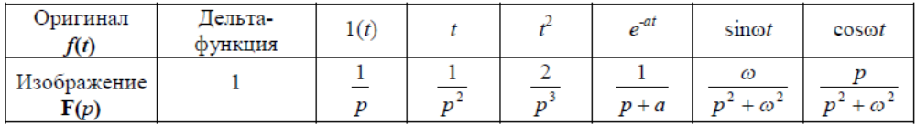
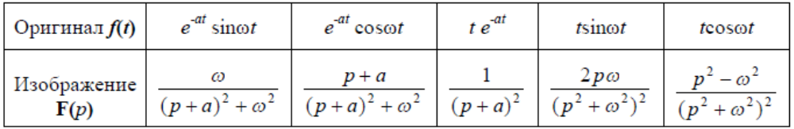
9
1. Математическое описание линейных блоков
Таблица преобразований Лапласа
Лекция 1. Теория динамических систем

Slide 10
10
Контрольные вопросы
Структурная схема системы управления.
Линейный динамический блок.
Типовые блоки динамических систем.
Передаточная функция.
Преобразование Лапласа.
Функции входных сигналов.
Реакция звена на входной сигнал.
Таблица преобразований Лапласа
Лекция 1. Теория динамических систем

